Slide 1
Intonation im Französischen
Jonathan Harrington
Sound-Beispiele aus Jun & Fougeron (2002), Welby (2003, 2007), und Delais-Roussarie (2015) = F-TOBI
Jun, Sun-Ah and Cécile Fougeron. (2002). Realizations of accentual phrase in French. Probus 14, 147–172. jun02.probus.pdf
Jun, Sun-Ah & Cécile Fougeron (2000) A phonological model of French intonation. In Intonation: Analysis, Modeling and Technology, ed. by Antonis Botinis . Kluwer Academic Publishers. pp.209-242. jun00.pdf
Welby (2003) The slaying of Lady Mondegreen, being a study of French tonal association and alignment and their role in speech segmentation. PhD Diss, Ohio State University. welby2003.pdf
Welby, P. (2007) The role of early fundamental frequency rises and elbows in French word segmentation. Speech Communication 49, 28–48. welby07.specom.pdf
Delais-Roussarie et al. (2015) Intonational Phonology of French: Developing a ToBI system for French In S. Frota & P. Prieto (Eds.), Intonation in Romance. OUP: Oxford. ftobi15.pdf

Slide 2
Einige Eigenschaften der französischen Prosodie
Betonung
keine lexikalische sondern Phrasenbetonung
Rhythmus
Silbenzählend: eine geringere Variation in der Vokal- und daher Silbendauer im Vgl. zu Deutsch
Prosodische Einheiten
Silben, Wörter, Akzentphrasen, Intonationsphrasen

Slide 3
Einige Eigenschaften der französischen Intonation
Die französische Intonation ist vor allem durch steigende Melodien gekennzeichnet.
Die Wahl der Melodie ist von der Phrasierung und von rhythmischen Faktoren zum großen Teil vorhersagbar.
Intonation hat daher eine geringere semantsiche/pragmatische Funktion im Vgl. zu Deutsch und Englisch.
Intonation hat (im Gegensatz zu Deutsch) eine grenzmarkierende ('demarcative') Funktion = Wörter werden prominent, wenn sie unmittelbar vor einer Grenze auftreten.

Slide 4
Die Akzentphrase
Französische Äußerungen werden laut mehrerer Studien in den letzten 30-40 Jahren in Akzentphrasen aufgeteilt.
Eine Akzentphrase (AP)
besteht aus zwei steigenden Melodien
enthält meistens knapp mehr als 2 Wörter (durchschnittlich 1,2 Inhaltswörter) und ca. 4 Silben.
Entscheidend für die Wahrnehmung einer AP ist eine längere und etwas prominentere finale Silbe

Slide 5

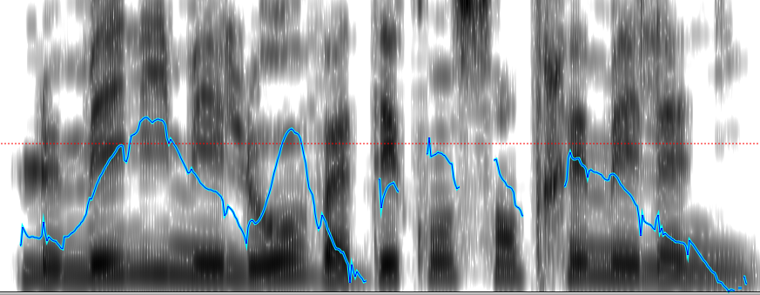
Die Akzentphrase
Le méli-mélo va déconcentrer Mélanie¹
(Der Durcheinander wird Melanie ablenken).
steigend
steigend
Hoher und oft steiler Abstieg am Ende der AP
/o/: lang, prominent
Le
méli
mélo
Akzentphrase
1. Aus Welby (2003)

Slide 6
Die Akzentphrase
Im A-M System¹ werden die steigenden Konturen aus L und H Tönen zusammengesetzt (also ein Zwei-Ton System)
Der letzte Ton der AP soll ein Tonakzent sein, und mit * etikettiert.
AP
H*
H1
L1
L2
L1
Wichtig zu bemerken: H* ist der letzte Ton einer AP mit finaler langer Silbe. H* markiert zugleich das Ende der AP, oft weil der Abstieg zum L der nächsten AP sehr groß/steil ist.
1. z.B. Welby (2007) welby07.specom.pdf; F-TOBI: Delais-Roussarie et al (2015) ftobi15.pdf

Slide 7

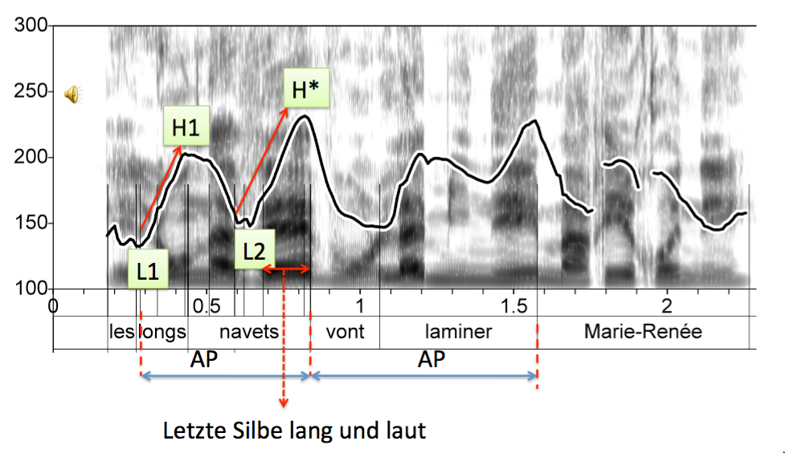
Die Akzentphrase
Marie-Renée wird die langen weißem Rüben zerschneiden

Slide 8
Die Akzentphrase
Die Akzentphrase ist sehr variabel insbesondere in den ersten drei Tönen.
Diese Variation ist nicht pragmatisch/semantisch bedingt, sondern hängt eher von rhythmischen Faktoren wie Silbenzahl, Sprechgeschwindigkeit usw. ab
(L1)(H1)(L2) H*
() = fakultativ
Etwas seltener kann auch L2 H* wegfallen: L1H1

Slide 9
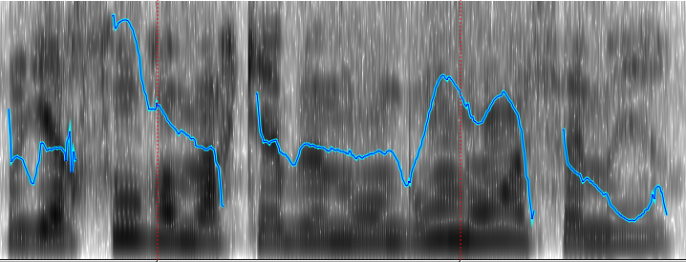
Variabilität in der Akzentphrase
L₁ H₁ L₂H*
le garçon
remarquablement bon
ment à sa mère
H*
L₁
L₂
AP
(aus Jun & Fougeron, 2002)
Der ausgezeichnete Junge erzählt seiner Mutter Lügen

Slide 10
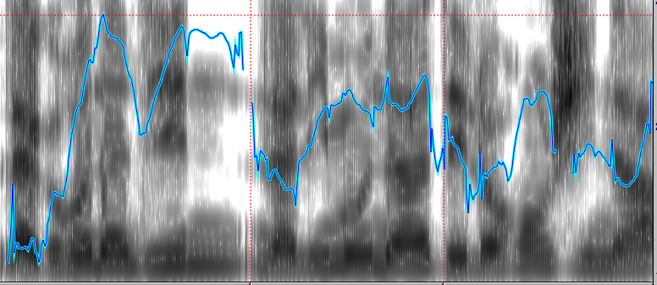
Variabilität in der Akzentphrase
L₁H₁ L₂ H*
La grenadine, la limonade et l’orangina ont été versés par Anna.
H₁
H*
H₁
H*
L₂
L₁
L₁
la limonade
aus Welby (2003)
AP
Die grenadine, Limo und Orangensaft wurden von Anna eingeschenkt

Slide 11
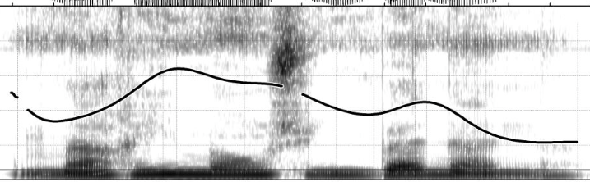
Variabilität in der Akzentphrase
Diese AP besteht nur aus mange
H*
H*
L₁
Marie
mange
une
banane
AP
AP
AP
Marie isst eine Banane
F-TOBI Fig. 3.9

Slide 12
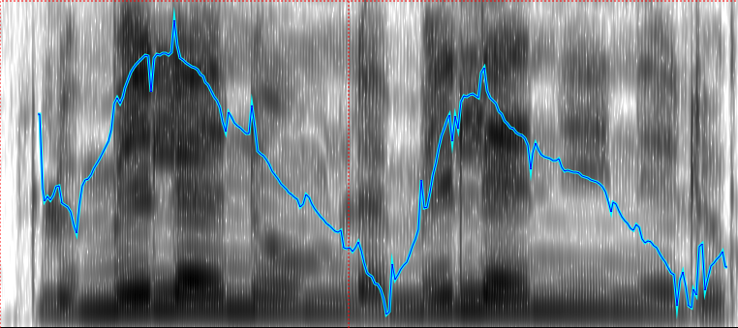
Variabilität in der Akzentphrase
L₁H₁L₂H*
Seltener wird H* in schnell gesprochener Sprache getilgt – wodurch ausnahmsweise die wahrgenommene Hauptbetonung auf dem ersten LH fällt.
Le mélanome, la mélanine et le collagène étaient étudiés à la fac
H1
H1
L₁
L₁
L₁
m ɛ l a n o m
m ɛ l a n i n
aus Welby (2003)
AP
AP
Das Melanom,das Melanin wurden von den Studenten an der Fakultät studiert

Slide 13
Intonationsphrasen
Im Französischen gibt es eine Intonationsphrase mit einem stärkeren prosodischen Bruch als für die Akzentphrase.
Eine Intonationsphrase besteht aus mindestens einer Akzentphrase
[(Les longs navets)AP (vont laminer)AP (Marie-Renée)AP]IP
Füe jede Intonationsphrase gibt es die Wahl zwischen zwei Grenztönen: L%, H%

Slide 14
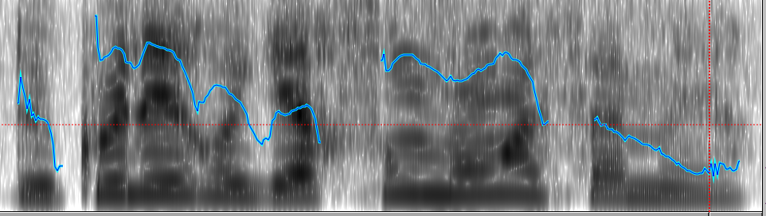
L% Intonationsphrasen
Oft: H1 L%: also mit einem langen, fallenden Abstieg
Der cholerische Junge erzählt seiner Mutter Lügen
(aus Jun & Fougeron, 2002)
H₁
H*
H₁
L₁
L₂
L₁
L%
le
coléreux
garçon
ment à
sa
mère
AP
AP
IP

Slide 15
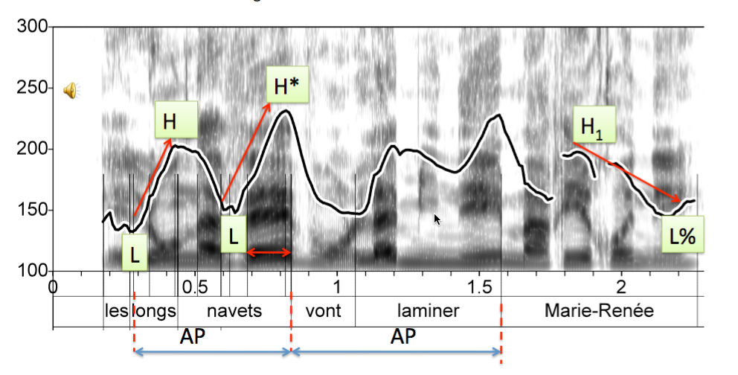
L% Intonationsphrasen
Oft: H1 L%: also mit einem langen, fallenden Abstieg
Marie-Renée wird die langen weiße Rüben zerschneiden

Slide 16
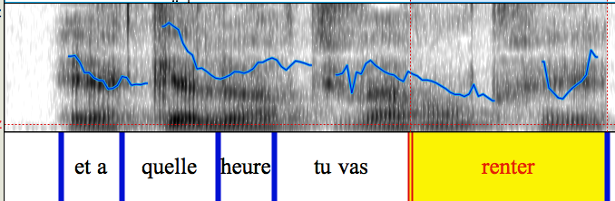
H% Intonationsphrasen
Bewirken oft einen f0-Anstieg gegen Phrasenende im letzten Wort der Phrase
H%
Und um wieviel Uhr kommst Du wieder?
Fig. 3.2 F-TOBI

Slide 17
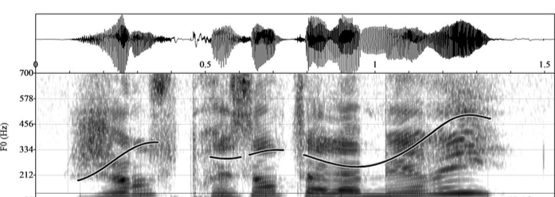
H% Intonationsphrasen
Hoher/langer Anstieg im letzten Wort der Phrase
H%
Jean
se présente
à la
Mairie
(verleiht etwas Unglaubwürdigkeit)
F-TOBI Fig. 3.22
Jean will als Bürgermeister kandidieren?

Slide 18
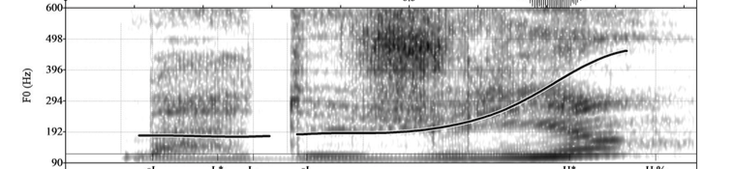
H% Intonationsphrasen
H% und hoher und/oder langer Anstieg
Von Julien (ist doch klar/selbstverständlich)
H%
Ben
de
Julien
FTOBI: 3.13

Slide 19
Prominente und fokussierte Wörter
Im Französischen treten prominente oder eng fokussierte Wörter immer unmittelbar vor einer prosodischen Phrasengrenze (IP) auf.
Dadurch werden sie länger und/oder lauter.
Das Wort im Französischen wird also prominent wegen der prosodischen Grenze.
Zusätzlich kann das prominent produzierte (und notwendigerweise phrasenfinale) Wort mit einer steigend-fallenden Melodie produziert werden.

Slide 20
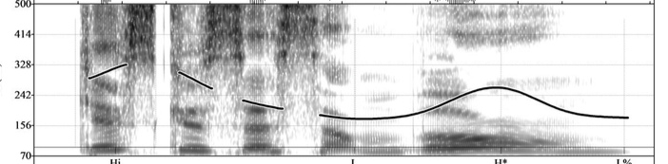
Prominente und fokussierte Wörter
Bon intonationsphrasenfinal, lang, laut und mit steigend-fallender Melodie
Ach wie gut das riecht!
L%
Untitled
Qu‘est-ce que
ca sent
bon!
IP-Grenze
FTOBI. Fig. 3.15

Slide 21
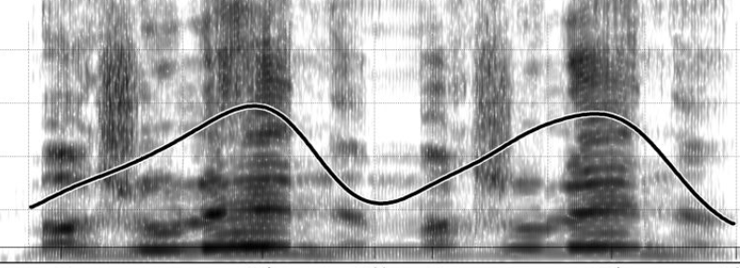
Prominente und fokussierte Wörter
Phrasenfinal, lang, laut, steigend-fallend
L%
Marjolaine
Marjolaine!
AP-Grenze
IP-Grenze
F-TOBI 3.36

Slide 22
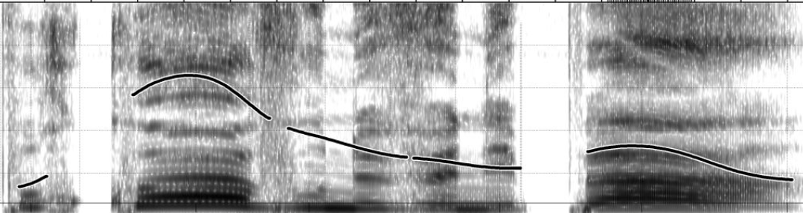
Prominente und fokussierte Wörter
Warum wollen Sie (doch) nicht kommen?
L%
Pourquoi
vous ne venez
pas
IP-Grenze
AP-Grenze
F-TOBI 3.28

Slide 23
Prominente und fokussierte Wörter
Im Deutschen können eng fokussierte Wörter an jeder Position im Satz vorkommen.
Orangen ist nicht phrasenfinal und wird wegen L+H* und damit verbundener f0-Bewegung prominent
[Orangen will ich haben]
L+H*
Im Französischen dagegen muss fast immer eine prosodische Grenzen nach dem eng fokussierten Wort auftreten (damit es als prominent wahrgenommen wird).
[ce sont des oranges][que je veux]
Wegen der Grenze wird oranges lang (und vielleicht laut) und kann (muss aber nicht) mit einer steigend-fallenden Melodie produziert werden

Slide 24
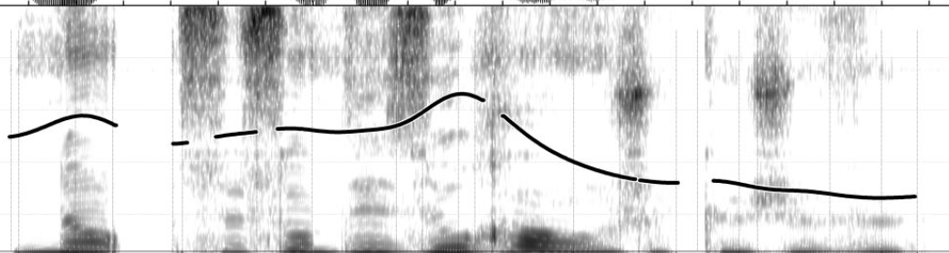
Prominente und fokussierte Wörter
L%
Non
ce sont
des
oranges
que je veux
IP-Grenze

Slide 25
Akzentuierte Wörter in der Phrase: französisch
Der Mechanismus, wodurch Wörter
im Französischen akzentuiert werden, ist 'edge-marking'
d.h. Wörter im Französischen werden als Folge der Setzung prosodischer Grenzen prominenter.
Im Deutschen ist dieser Mechanismus ‘head-marking'
Die prominenteste Silbe des Wortes = die Silbe mit primärer lexikalischen Betonung wird noch prominenter, wenn dessen Wort akzentuiert ist.

Slide 26
Prominente und fokussierte Wörter
Vielleicht fällt es französischen Muttersprachlern schwer, ein Wort zu fokussieren, ohne unmittelbar danach eine IP- oder AP-Grenze einzusetzen.
Diese Frage wurde von Katrin Kübler in einer Magisterarbeit (2009, DAF/IPS) untersucht.
Versuchspersonen: L1-Franzosen, die gerade angefangen hatten, Deutsch zu lernen.

Slide 27
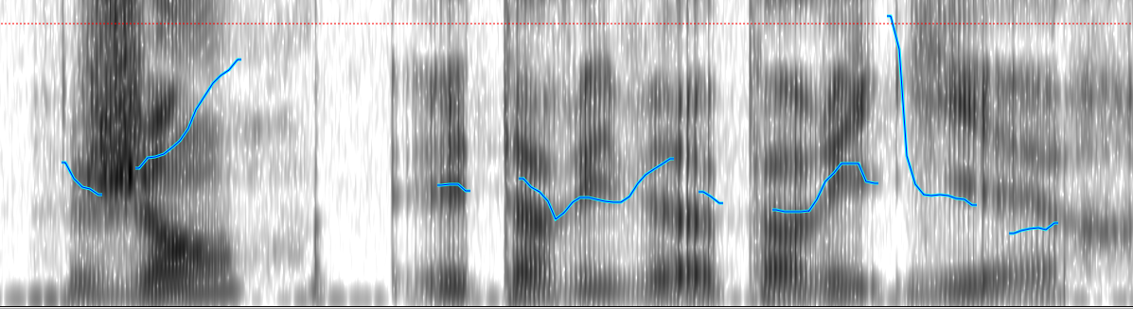
Prominente und fokussierte Wörter
Target:
[JEAN est arrivé à Paris hier]
Produziert als:
[Jean] [ est arrivé à Paris] [ hier]
[ ] sind IP oder AP-Grenzen
JEAN ist gestern in Paris angekommen
Lange Pause
Jean
IP-Grenze
Notes:
Wav files for these sentences from Kübler are to be found embedded in frenchsummary.ppt of http://www.phonetik.uni-muenchen.de/%7Ejmh/lehre/sem/ws1011/pros/prosodie.htm

Slide 28
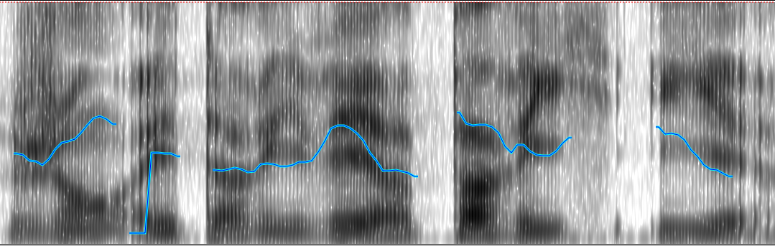
Prominente und fokussierte Wörter
Target: [ Jean est arrivé à PARIS hier]
Produziert als:
[Jean][est arrivé à Paris][hier]
Lange Pause
Paris
IP-Grenze

Slide 29
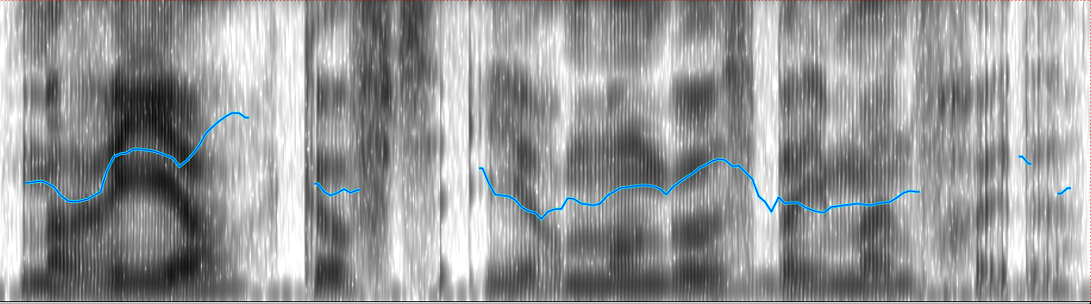
Prominente und fokussierte Wörter
Target: [MARIA kauft ihre Mangos bei Manfred]
Produziert als: [Maria] [ kauft ihre Mangos] [ bei Manfred]
Maria
IP-Grenze

Slide 30
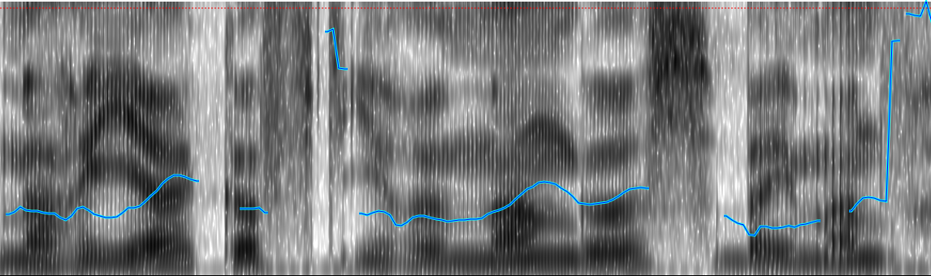
Prominente und fokussierte Wörter
Target: [Maria kauft ihre MANGOS bei Manfred]
Produziert als: [Maria][kauft ihre Mangos][bei Manfred]
Mangos
IP-Grenze

